Slide 1
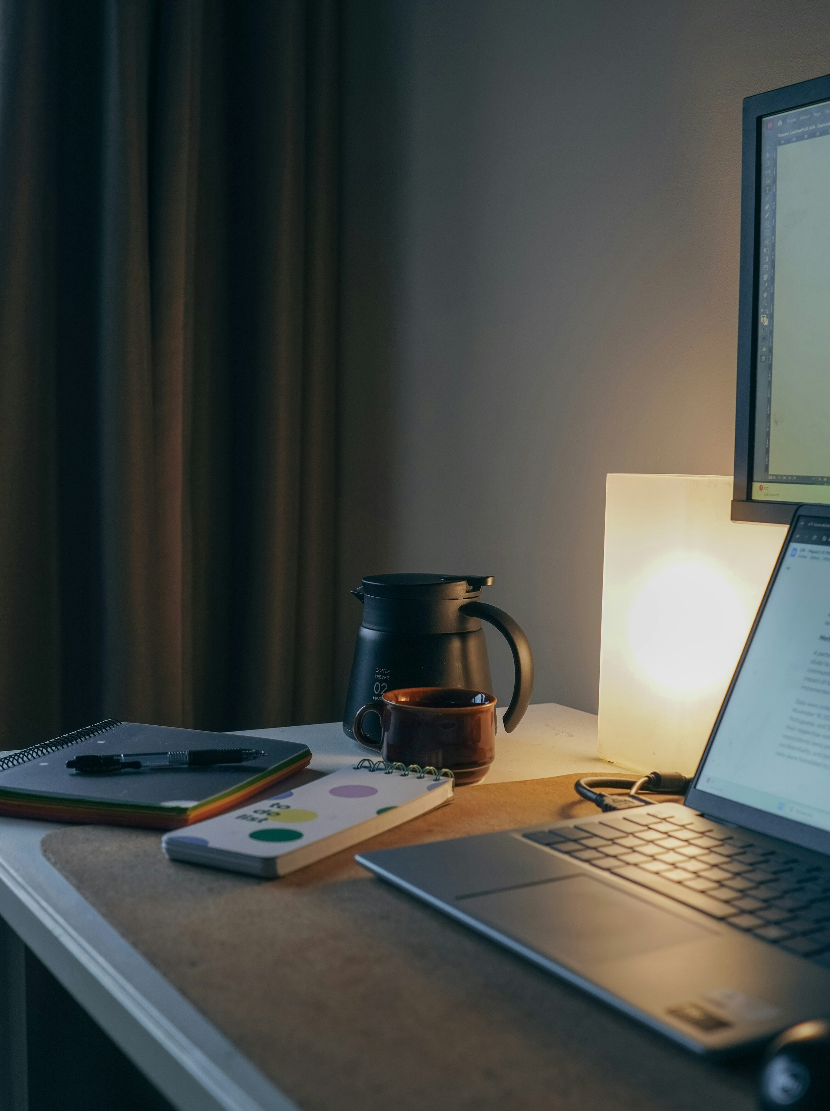

LifeLens
Çevrendeki hayatla
İngilizce öğrenme
Fotoğraftan bağlam çıkarır, konuşma senaryosu kurar, öğrencinin kendi tonuna yakın ifade önerir.
EĞİTİM HACKATHONU
Jüri sunumu
Notes:
Görsel kaynağı: Unsplash, Lau Clrd, “Laptop, notebook, and coffee on a desk”, https://unsplash.com/photos/laptop-notebook-and-coffee-on-a-desk-srrvlsaB2P4 . Logo: proje varlığı assets/lifelens_amblem_v2.png.

Slide 2
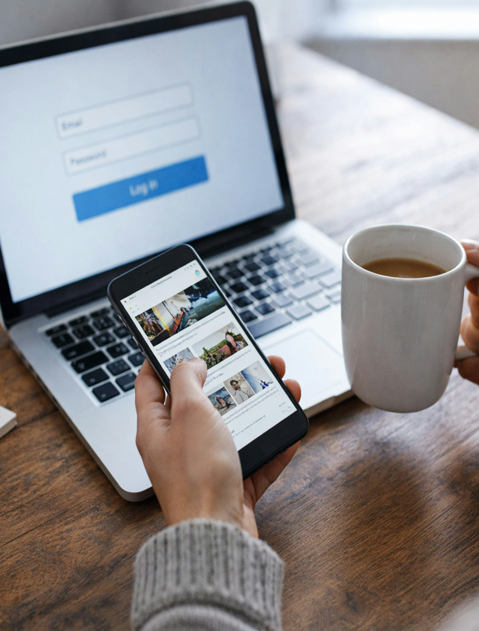
Sorun
Dil pratiği çoğu zaman
öğrencinin hayatından kopuk
Soyut kelime listeleri, konuşma anındaki bağlamı taşımaz. Öğrenci bildiği kelimeyi gerçek durumda kullanmakta zorlanır.
“İngilizce konuşurken kendim gibi hissetmiyorum.”
LifeLens bu iki boşluğa odaklanır: gerçek bağlam ve kişisel ton.
LIFELENS
02
Notes:
Görsel kaynağı: Unsplash, Viva Reella, “Person holding phone near laptop and coffee”, https://unsplash.com/photos/person-holding-phone-near-laptop-and-coffee-O3eGXAUeGGg . Problem çerçevesi LifeLens ürün gereksinimlerinden türetilmiştir.

Slide 3
LifeLens öğrenme döngüsü
Öğrencinin ortamı içerik kaynağına dönüşür
01
02
03
Gör
›
Bağlamı çıkar
›
Konuşmaya dönüştür
Kullanıcı masa, mutfak veya çevresinden bir fotoğraf çeker.
Görünen nesneler ve ilişkiler doğrulanabilir kanıtla ayrıştırılır.
Seviyeye uygun senaryo, kelime ve diyalog görevi açılır.
Müfredat, öğrencinin gördüğü dünyadan başlar.
LIFELENS
03
Notes:
Ürün akışı: LifeLens gereksinim analizi, FR-12–20 ve AI-01–03.

Slide 4
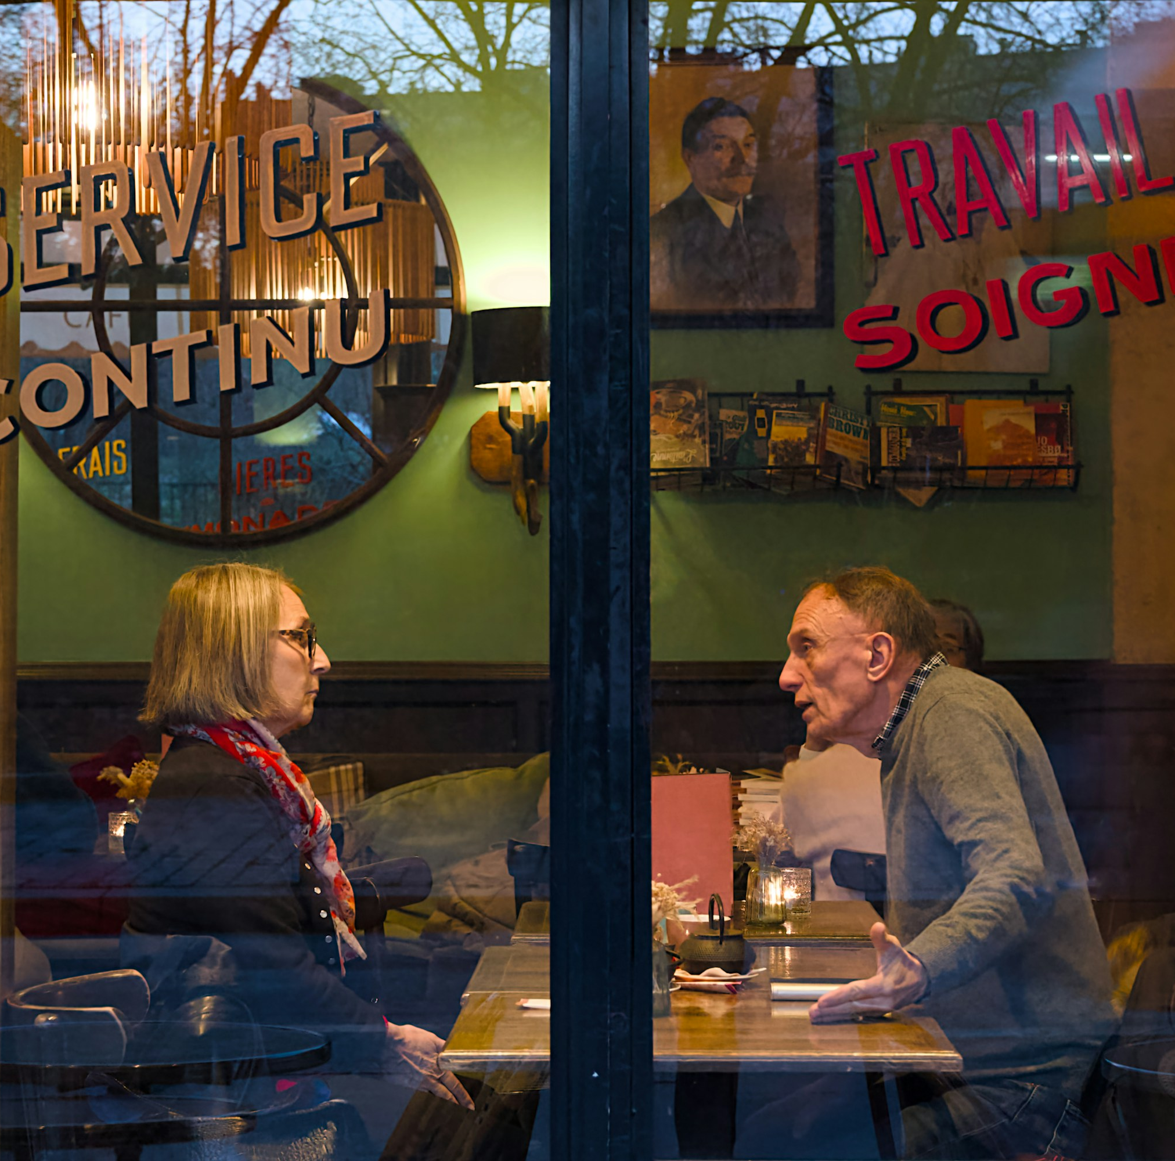
Bir anı yakala
Fotoğraftan daha geniş bir konuşma senaryosuna
Gemini Vision
Gemini 2.5 Flash-Lite
Görünen nesneler
ve ortam kanıtı
Yapılandırılmış analizden
3 senaryo alternatifi
Örnek: Kahve + laptop + şarj kablosu
Kafede priz ve sıcak su isteme. Baristayla konuşma. Çalışmaya devam etme hedefi.
İKİ AŞAMALI AKIŞ
LIFELENS
04
Notes:
Görsel kaynağı: Unsplash, Thomas Leblanc, “Two people talking at a table inside a cafe”, https://unsplash.com/photos/two-people-talking-at-a-table-inside-a-cafe-iviG404TVG4 . Teknik akış: LifeLens mobil gateway uygulaması, Gemini Vision analizi ve Gemini 2.5 Flash-Lite senaryo üretimi.

Slide 5
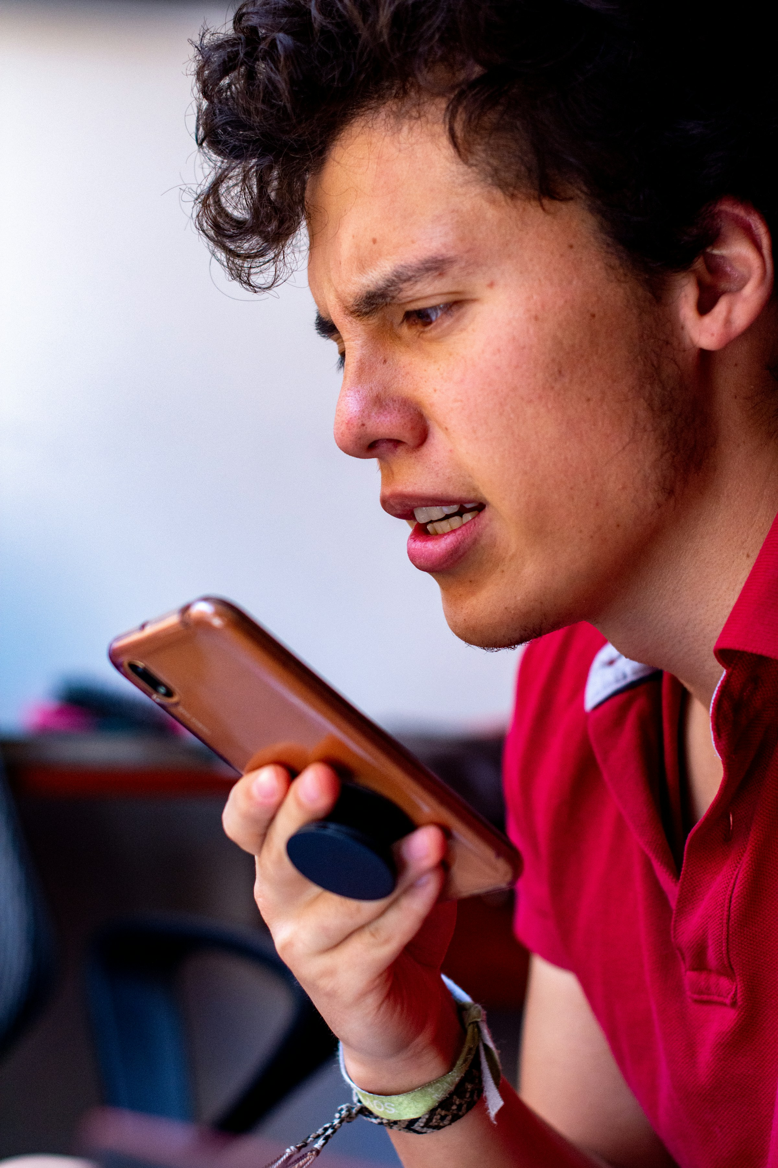
Stüdyo: Kendi İngilizcen
Kullanıcı konuşur. LifeLens tonu görünür kılar ve daha doğal bir İngilizce seçenek sunar.
I respectfully decline your offer.
Teklifinizi reddediyorum.
Resmiyet
91%
Doğrudanlık
84%
Samimiyet
21%
Mizah
14%
Kişilik hükmü değil, düzenlenebilir bir dil tercihi profili.
LIFELENS
05
Notes:
Görsel kaynağı: Unsplash, Karl Moore, “Focused Voice Message Recording”, https://unsplash.com/photos/jNRksQdejTU . Stüdyo ekranındaki demo örneği, LifeLens uygulamasındaki ses analizi akışından alınmıştır.

Slide 6
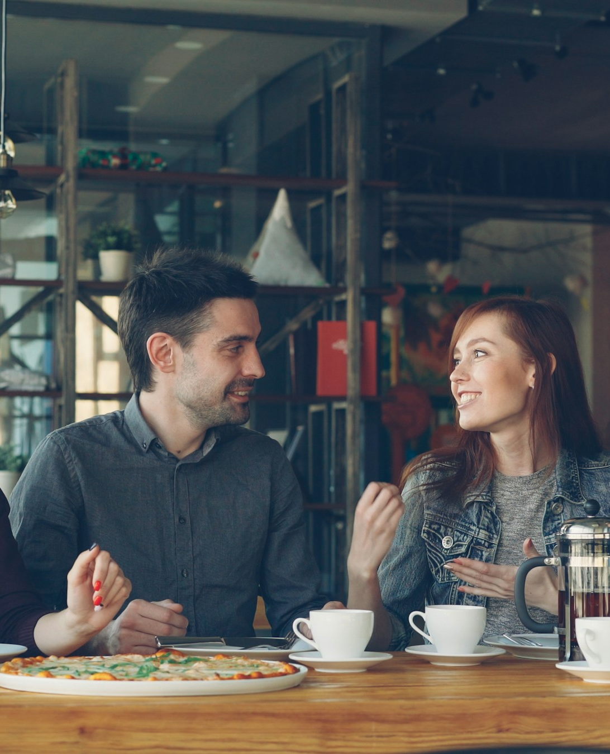
Kelime Kasası
Öğrenci kelimeyi kendi bağlamı ve kendi cümlesiyle saklar.
respectfully
saygılarla
Kaynak cümle
“I respectfully decline your offer.”
Stüdyo analizinde çift dokunuşla ya da kullanıcı tarafından doğrudan eklenir.
LIFELENS
06
Notes:
Görsel kaynağı: Unsplash, Vitaly Gariev, “Friends are chatting and having coffee at a cafe”, https://unsplash.com/photos/friends-are-chatting-and-having-coffee-at-a-cafe-rioA77g2-XU . Kelime Kasası davranışı: LifeLens mobil uygulaması.

Slide 7
Hackathon MVP kapsamı
Jürinin görebileceği uçtan uca öğrenme akışı
01
Fotoğraf ve bağlam
Gerçek ortamdan görev üretimi
02
Seviye uyarlaması
A1–C2 için uygun dil
03
Stüdyo ve profil
Konuşma tonunu görünür kılan akış
04
Kelime Kasası
Cümlesiyle birlikte kişisel kelime birikimi
LIFELENS
07
Notes:
MVP kapsamı: LifeLens proje gereksinim analizi ve mevcut mobil uygulama özellikleri. Logo: proje varlığı assets/lifelens_amblem_v2.png.

Slide 8
Jüri demosu
Bir masayı
İngilizce dersine çevirin
1. Masanın fotoğrafını çekin
2. Senaryo alternatiflerinden birini seçin
3. Diyaloğu ilk cümleyle başlatın
Örnek görev: “I think the mic is not working. Could you give me a hand?”
FOTOĞRAF · BAĞLAM · KONUŞMA
LIFELENS
08
Notes:
Canlı demo örneği: LifeLens juri masa bağlamı, proje gereksinimleri ve mobil uygulama demo senaryosu. Logo: proje varlığı assets/lifelens_amblem_v2.png.

